Slide 1
Proyecto Formativo

Slide 2
Análisis y Desarrollo de Sistemas de Información
Ficha: 2251848

Slide 3


Slide 4
Problemática Identificada
Se encuentra como problemática la dificultad que pueden tener algunas personas en el momento de adquirir o arrendar un inmueble tipo vivienda, finca, etc. Llegando a pasar extensas jornadas de búsqueda por las diferentes zonas o localidades intentando buscar algo que se adapte a sus necesidades y/o requerimientos.

Slide 5
¿Qué es Easy House Rent?
Es una aplicación orientada a la publicación de casas en estado de renta o venta por medio de una plataforma web, enfocando sus funcionalidades en ofrecer una alternativa intuitiva al cliente, su objetivo es proporcionar un servicio a la comunidad que facilite la búsqueda de una vivienda, nació a partir de la tediosa tarea de estar recorriendo las calles en búsqueda de un hogar que se acople a sus necesidades.

Slide 6
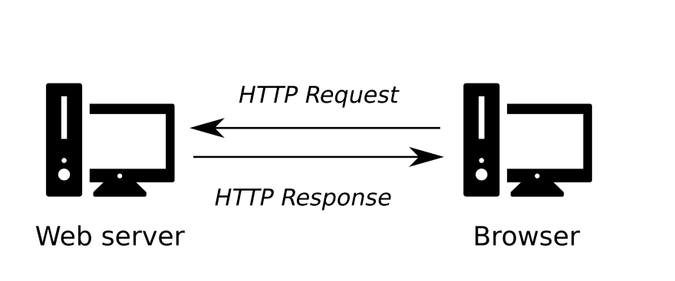
Características
Diseño adaptable a diferentes tamaños de pantalla
Arquitectura cliente - servidor
Transferencia de recursos por medio de API REST
Fuente: https://sp.depositphotos.com/home.html

Slide 7
Proyección
La aplicación será escalable adoptando la capacidad de ser consumida en todo el país, abarcando todo el territorio nacional con el objetivo de encontrar y satisfacer las necesidades de vivienda a través de la cual deseamos fundar un empresa que tenga como objetivo proporcionar a la comunidad software de uso gratuito.

Slide 8
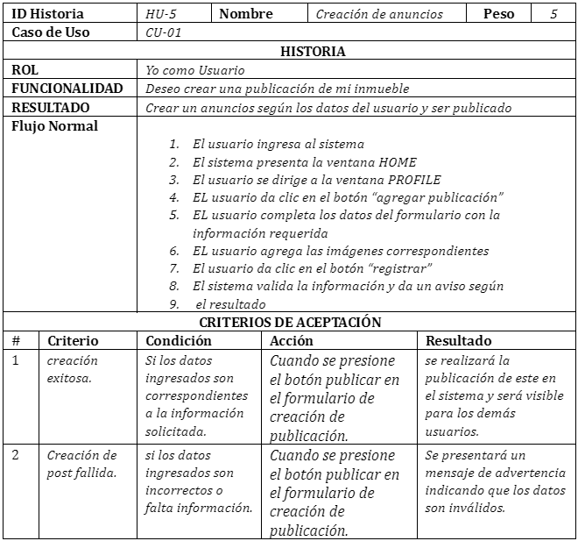
Generalidades
Con respecto al análisis realizado y con la documentación nos dio idea de cuáles serían los puntos a priorizar durante el desarrollo para cumplir con las necesidades del cliente.
Las HU presentan descripciones cortas y puntuales de las funcionalidades o tareas necesarias para el desarrollo de nuestra aplicación.

Slide 9




Metodologías de trabajo
Las herramientas y plataformas que utilizamos para el trabajo colaborativo y desarrollo de nuestro proyecto formativo se realizaron en las metodologías como Scrum y plataformas de trabajo como Jira, Google Meet y GitHub.
Fuente: https://sp.depositphotos.com/home.html

Slide 10






Aspectos Técnicos del Frontend
REACT
NODE.JS
SWEETALERT
JAVASCRIPT
CSS3
SOCKET.IO

Slide 11




Aspectos Técnicos de Despliegue
AZURE
AZURE DEVOPS
AWS
AWS RDS

Slide 12



Aspectos Técnicos del Backend
SWAGGER
C#
.NET 5.0

Slide 13



Manejo de Datos
CLOUDINARY
MYSQL
FIREBASE

Slide 14
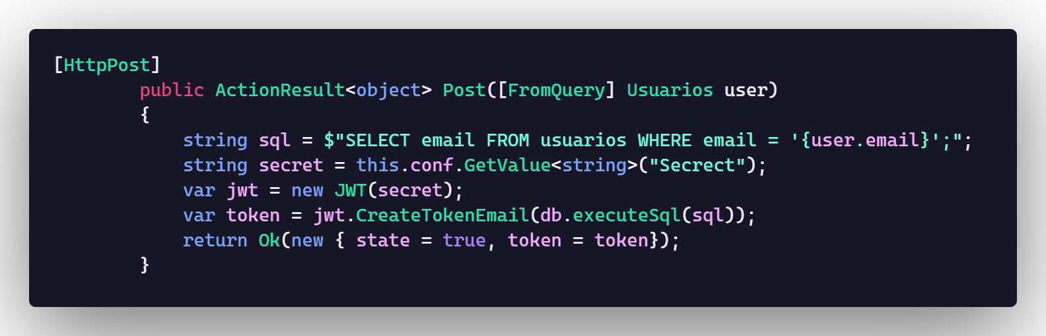
Backend
Se eligió el lenguaje de programación C# con el Framework .NET ya que en comparación con otros lenguajes es su potencia. Soporta la mayoría de paradigmas, destacando el funcional que combinado con el orientado a objetos hacen del lenguaje uno de los más potentes.

Slide 15
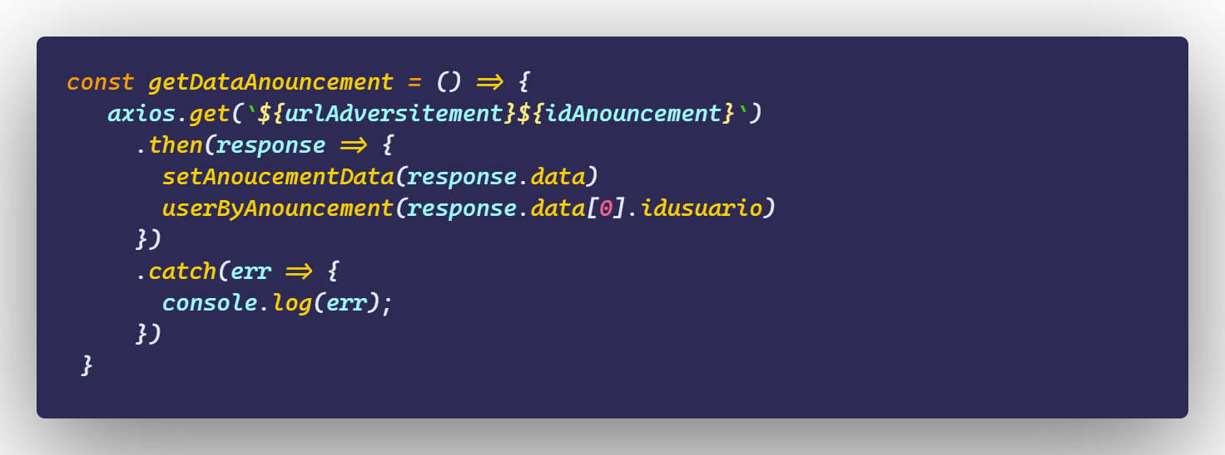
Frontend
Para el diseño de la aplicación se adoptó la librería React el cual por su renderizado en componentes permite la creación de componentes encapsulados, para posteriormente ser llamados en interfaces complejas.
Este a su vez permite la integración de librerías externas que facilitan su uso y aplicabilidad en cuanto a lógica y diseño.

Slide 16
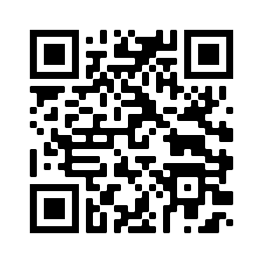
Conoce a Easy House Rent
Queremos que tengas una mayor acercamiento con la aplicación, por ese motivo te dejamos un código QR que puedes escanear y conocerlas si lo deseas. Actualmente la aplicación está en fase de desarrollo.

Slide 17
INFORMACIÓN DE APRENDICES
Sebastian Henao Ruiz Sebasruiz909@gmail.com 317 458 3592
Juan Pablo Patiño Florez Juanks339@gmail.com 313 706 6248
Jhon Maicol Montoya Florez Mjhon1841@gmail.com 313 778 8582
Julian David Amaya Gomez Juliancitoamayag@gmail.com 313 572 0295
Karen Dahyana Agudelo Villa Agudelok838@gmail.com 318 843 3720

